Slide 1
Воронежская область
Бобровский муниципальный район
МБОУ Бобровская СОШ №1
Герои земли Бобровской.

Slide 2
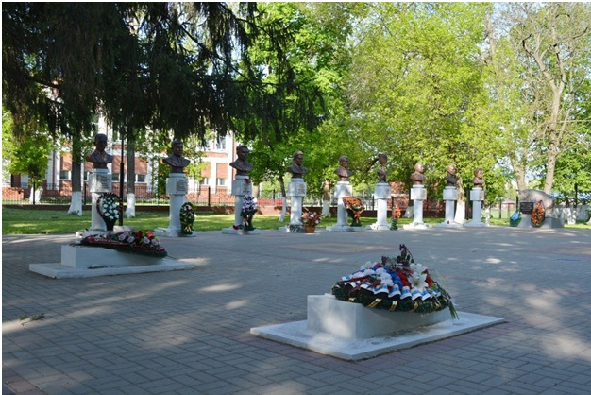
Для России наш район – частица,
А для нас – родительский дом.
И мы рады, что можем гордиться
Малой Родиной, где мы живем”.
15 бобровчанам присвоено высшее звание Героев Советского Союза во время Великой Отечественной войны. Этой высокой награды удостоились: Иван Артемьев, Василий Винивитин, Кузьма Ермишин, Иван Пичугин, Василий Попков, Михаил Завадовский, Яков Злобин, Иван Квасов, Владимир Леваков, Георгий Сафонов, Петр Просветов, Анатолий Рубахин, Виктор Турбин, Дмитрий Чернов, Дмитрий Яблочкин.

Slide 3
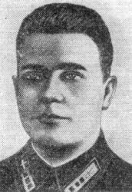
Артемьев Иван Тимофеевич
(1917-1944)
Герой Советского Союза (1940),
участник советско-финской и
Великой Отечественной войн.

Slide 4
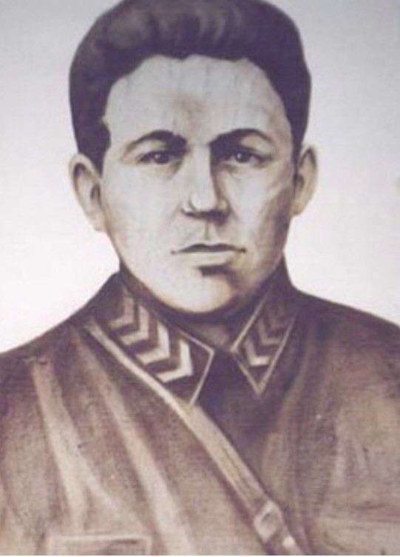
Винивитин Василий Михайлович
(1913-1938)
Герой Советского Союза (1938),
Лейтенант погранвойск НКВД СССР
участник советско-финской и
Великой Отечественной войн.

Slide 5
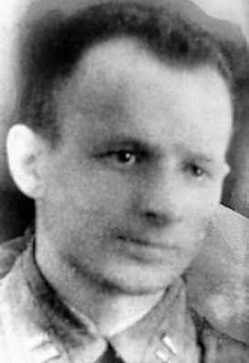
Ермишин Кузьма Кузьмич
(1912-1943)
майор Рабоче-крестьянской Красной армии,
участник Великой Отечественной войны,
Герой Советского Союза (1943).

Slide 6
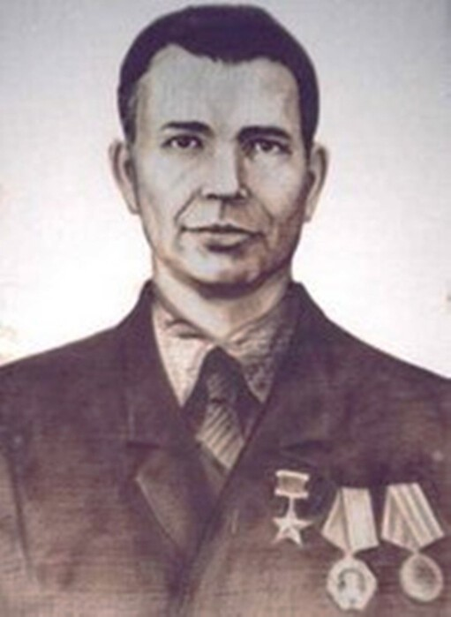
Пичугин Иван Яковлевич
(1913-1988)
Гвардии капитан Советской Армии, участник Великой Отечественной войны,
Герой Советского Союза (1945).

Slide 7
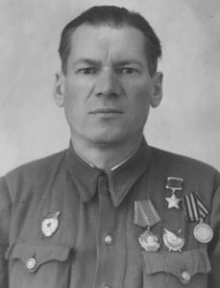
Попков Василий Михайлович
(1905-1967)
Участник Гражданской войны, Польского похода РККА, Советско-финской и Великой Отечественной войн.
Герой Советского Союза.
Гвардии капитан.

Slide 8
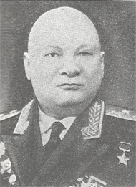
Завадовский Михаил Николаевич
(1900-1967)
Советский военачальник,
Генерал-лейтенант.
Участник Гражданской и Великой Отечественой войны.
Герой Советского Союза.(1945)

Slide 9
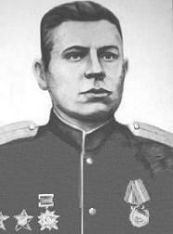
Квасов Иван Иванович
(1922-1945)
участник Великой Отечественной войны,
капитан,
Герой Советского Союза (1945).

Slide 10
Леваков Владимир Иванович
(1925-1945) –
участник Великой Отечественной войны, младший лейтенант,
Герой Советского Союза (1945).

Slide 11
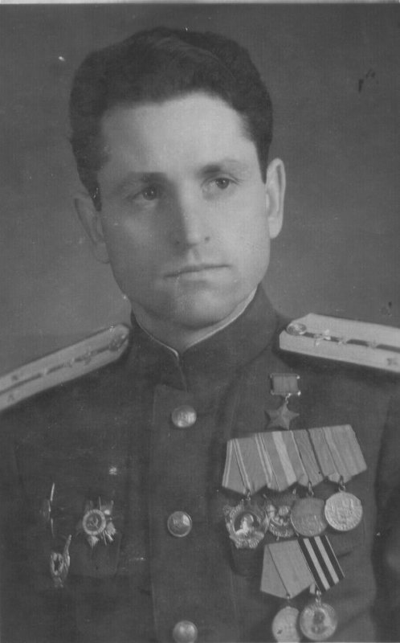
Просветов Пётр Данилович
(1917-1993)
участник Великой Отечественной войны гвардии старший лейтенант. Герой Советского Союза (1945).
С 1955 года подполковник.

Slide 12
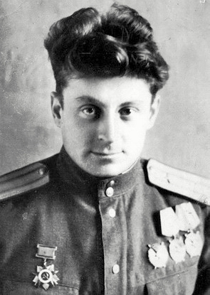
Рубахин Анатолий Ермолаевич
(1918-1986)
участник Великой Отечественной войны, генерал-майор авиации (1963),
Герой Советского Союза (1945).

Slide 13
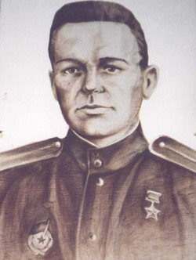
Турбин Виктор Андреевич
(1923-1944)
участник Великой Отечественной войны, младший лейтенант,
Герой Советского Союза (1945).

Slide 14
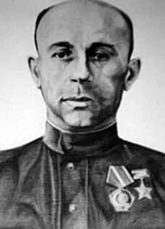
Чернов Дмитрий Семёнович (1924-1980)
участник Великой Отечественной войны,
Герой Советского Союза (1943).

Slide 15
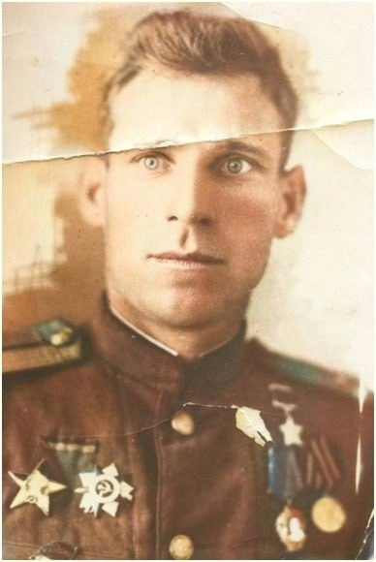
Яблочкин Дмитрий Михайлович
(1910-1982)
участник Великой Отечественной войны, Герой Советского Союза (1944).

Slide 16
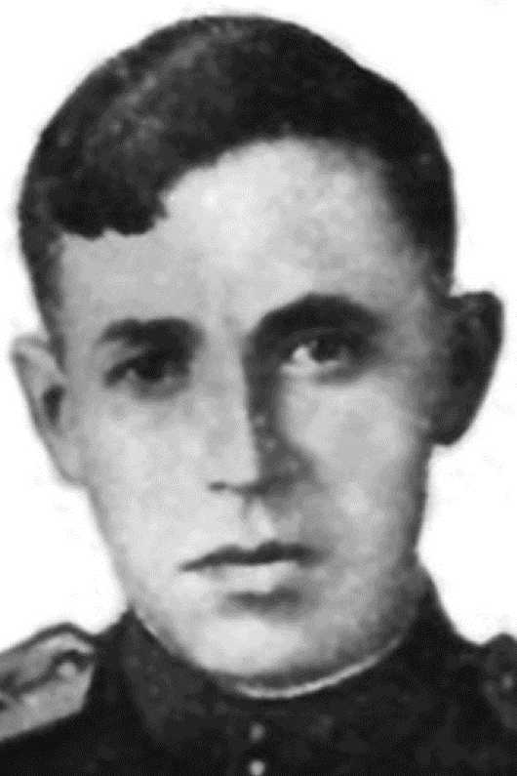
Брюхов Иван Дмитриевич
(1918-2004)
участник Великой Отечественной войны,
кавалер ордена Славы трех степеней.

Slide 17
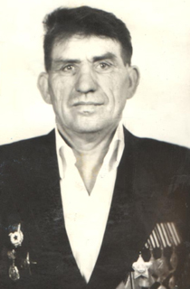
Григорьев Егор Егорович
(1924-1985)
участник Великой Отечественной войны,
Сержант Красной армии,
Кавалер ордена Славы трех степеней.

Slide 18
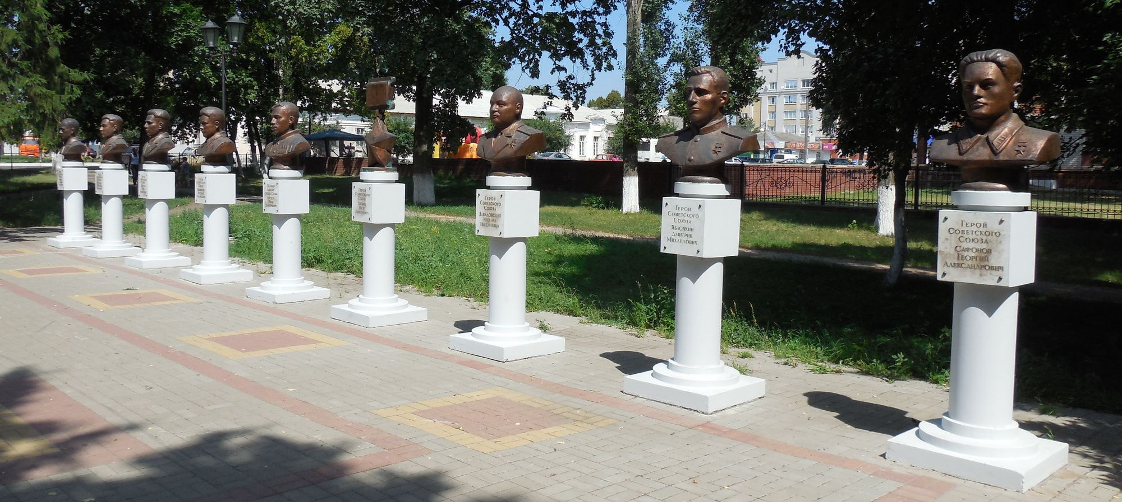
Наши земляки или уроженцы других городов – все они неизменно наши герои и все достойны памяти потомков. Генералы и рядовые – все приближали победу, рискуя своей жизнью.

